Slide 1
構造を確認しましょう。

Slide 2
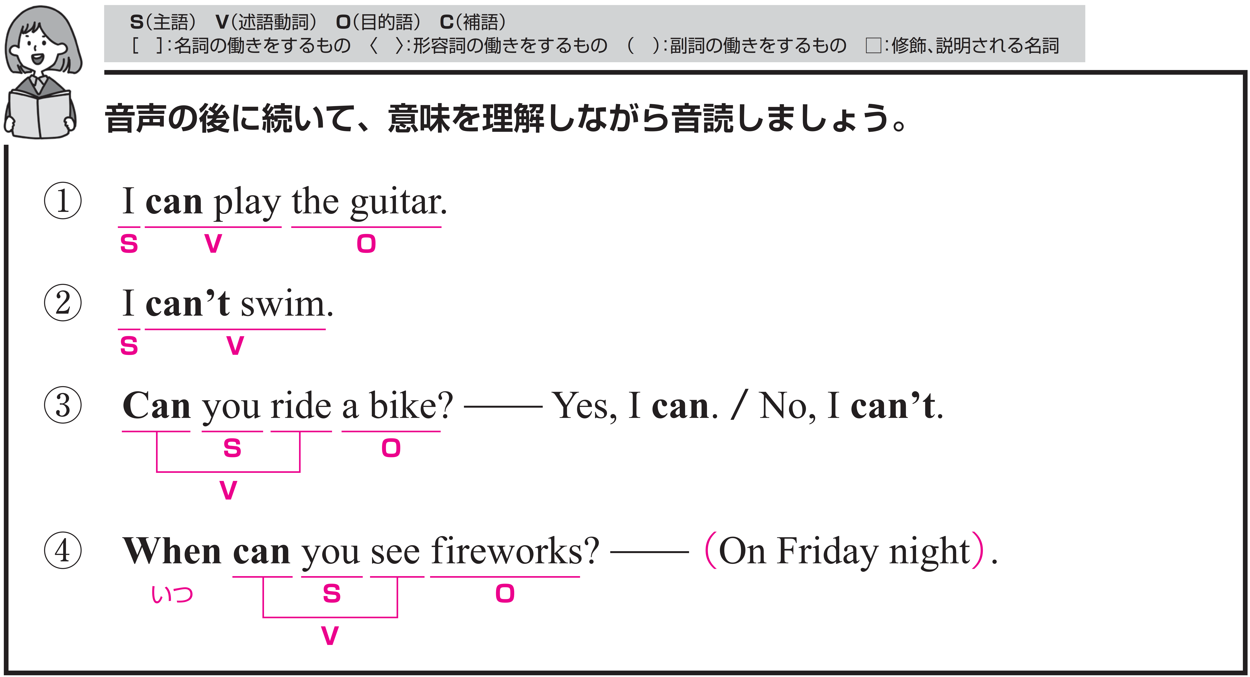
私はギターをひくことができます。
〇 I がS（主語）、can play がV（動詞）、
the guitar がO（目的語）です。
〇 can は助動詞で、「～できる」という意味をもちます。
ここでは助動詞もまとめてV（動詞）と考えます。

Slide 3
Target Sentence
FLASH
CARD
PRACTICE！

Slide 4

私は ひくことができます /
ギターを /
I can play / the guitar. /

Slide 5
I [c--] play / the guitar. /

Slide 6
私は ひくことができます /
ギターを /

Slide 7
私は ひくことができます /
ピアノを /
I can play / the piano. /

Slide 8
I [c--] [p---] / [t--] piano. /

Slide 9
私は ひくことができます /
ピアノを /

Slide 10
私は することができます /
野球を /
I can play / baseball. /

Slide 11
I [c--] [p---] / baseball. /

Slide 12
私は することができます /
野球を /

Slide 13
私は泳ぐことができません。
〇 I がS（主語）、can’t swim がV（動詞）です。
〇 can’t は助動詞で、「できない」という意味をもちます。
ここでは助動詞もまとめてV（動詞）と考えます。

Slide 14
Target Sentence
FLASH
CARD
PRACTICE！

Slide 15
私は 泳ぐことができません /
I can’t swim. /

Slide 16
I [c----] swim. /

Slide 17
私は 泳ぐことができません /

Slide 18
私は スキーをすることが
できません /
I can’t ski. /

Slide 19
I [c----] [s--]. /

Slide 20
私は スキーをすることが
できません /

Slide 21
私は 走ることができません / 速く /
I can’t run / fast. /

Slide 22
I [c----] [r--] / fast. /

Slide 23
私は 走ることができません / 速く /

Slide 24
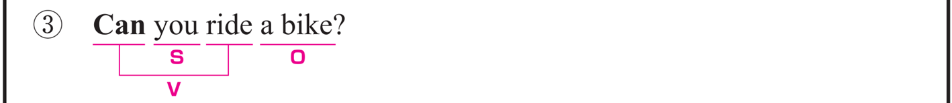
あなたは自転車に乗ることができますか。
〇 you がS（主語）、Can ～ ride がV（動詞）、
a bike がO（目的語）です。
〇 can は助動詞です。
主語の前に置くことで疑問文になり、
「～できますか？」という意味をもちます。
ここでは助動詞もまとめてV（動詞）と考えます。

Slide 25
Target Sentence
FLASH
CARD
PRACTICE！

Slide 26
あなたは
乗ることができますか /
自転車に /
Can you ride / a bike? /

Slide 27
[C--] [y--] ride / a bike? /

Slide 28
あなたは
乗ることができますか /
自転車に /

Slide 29
あなたは
乗ることができますか /
一輪車に /
Can you ride /
a unicycle? /

Slide 30
[C--] [y--] [r---] /
a unicycle? /

Slide 31
あなたは
乗ることができますか /
一輪車に /

Slide 32
あなたは
歌うことができますか /
歌を /
Can you sing / songs? /

Slide 33
[C--] [y--] [s---] / songs? /

Slide 34
あなたは
歌うことができますか /
歌を /

Slide 35
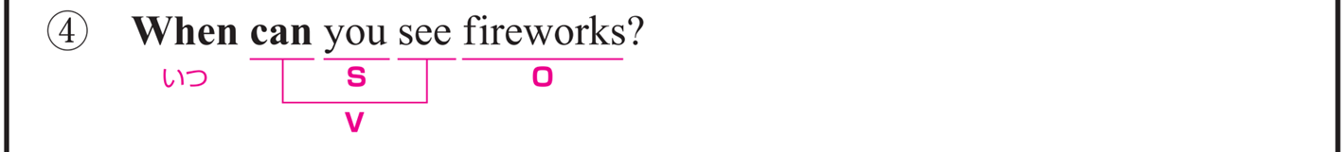
あなたはいつ花火を見ることができますか。
〇 you がS（主語）、can ～ see がV（動詞）、
fireworks がO（目的語）です。
〇 When は時間をたずねる疑問詞で、
「いつ」という意味をもちます。
動詞 see の時期を尋ねています。

Slide 36
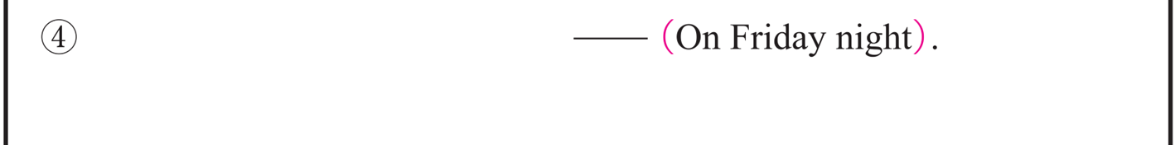
金曜日の夜です。
〇 On Friday night は修飾語で副詞のはたらきです。
「作業着として」という意味をもち、
動詞 were created の目的を説明しています。
〇 You can see fireworks on Friday night. から主語や動詞が
省略された形です。

Slide 37
Target Sentence
FLASH
CARD
PRACTICE！

Slide 38
いつ / あなたは
見ることができますか /
花火を /
When / can you see / fireworks? /

Slide 39
[W---] / can you [s--] / fireworks? /

Slide 40
いつ / あなたは
見ることができますか /
花火を /

Slide 41
いつ / あなたは
することができますか /
テニスを /
When / can you play / tennis? /

Slide 42
[W---] / [c--] [y--] [p---] / tennis? /

Slide 43
いつ / あなたは
することができますか /
テニスを /

Slide 44
いつ / あなたは
使うことができますか /
コンピューターを /
When / can you use /
a computer? /

Slide 45
[W---] / [c--] [y--] [u--] / a computer? /

Slide 46
いつ / あなたは
使うことができますか /
コンピューターを /

